Slide 1
Commission Permanente du Numérique
16 juin 2023

Slide 2
Ordre du jour
Relevé de conclusions de la CPN du 31 mars 2023
Volet SI
  Point Mission ESR-Voyages
  Rappel des dates prévisionnelles du remplacement d'Apogée
  Point d'avancement du SIP
Journée de la Pédagogie
Volet Sécurité SI
  Point Cortex (Etat d'avancement)
  Exercice de Cyberattaque le 07 juillet
  Situation Partage Zimbra
5. SIEN : Livraison RRTHD & Audit Fede
6. Conditions pour études/lancements de nouveaux projets
7. Infos sur les financements régions pédagogiques. + courrier Région
8. Renouvellement pédagogique Sciences (Addendum)
9. Questions diverses
  dates CPN second semestre 2023

Slide 3
Relevé de conclusions
CPN du 31 mars 2023
Soumis à validation

Slide 4
Volet SI

Slide 5
ESR Mission
Fin de notre marché « voyage » prévu pour mi-novembre 2023
Décision d’adhérer à la vague D du marché ESR Mission AMUE – CNRS pour un processus dématérialisé et intégré de gestion des missions.

Slide 6
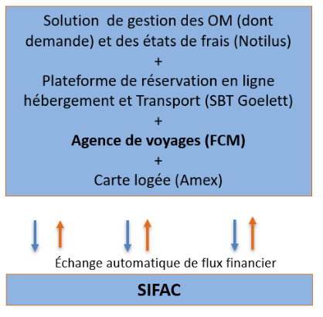
ESR Mission

Slide 7
ESR Mission
En amont de ce process :
création d’un FUA de demande de mission commun et uniformisé
réflexion sur les demandes de missions à l’étranger car le Fonctionnaire Sécurité Défense sera intégré à l’outil
Pour un bon fonctionnement de l’outil, une Team Notilus sera mise en place
La communication débutera à la rentrée universitaire.

Slide 8
Remplacement d'Apogée
Etude lancée par DEVEC et DDN
Brique majeure du SI
Solution Pegase
Dossier préparé par DEVEC et DDN
  Équipe projet
  Chef de projet
  Chiffrage solution et moyens humains demandés
  Réunion DGS à venir

Slide 9
Remplacement d'Apogée par Pegase
Déploiement en 3 semestres ou 5 semestres :
3 semestres
5 semestres
Suite au déploiement, 2 semestres d'accompagnement complémentaires
Installation
Découverte
Appropriation
Tests
Production
Installation
Découverte
Appropriation
Tests
Formations
pilotes
Production

Slide 10
Remplacement d'Apogée - Calendrier
2023
Septembre : ouverture des candidatures pour la vague 5 (25 places)
Novembre : date limite de candidature
Fin Décembre : sélection des établissements
2024
Février : début des travaux d'installation
Régulièrement : point d'étape fonctionnalités de Pégase disponibles
2025
Régulièrement : point d'étape fonctionnalités de Pégase disponibles
Septembre : GO / No GO sur la mise en production à la rentrée 2026 (si No GO rentrée 2027)
2026
Régulièrement : point d'étape fonctionnalités de Pégase disponibles
Septembre : Si GO, Pégase en production
2027
Régulièrement : point d'étape fonctionnalités de Pégase disponibles
Septembre : Si No GO, Pégase en production
2028
Septembre : Nouvelle accréditation

Slide 11
Point d'avancement du SIP

Slide 12

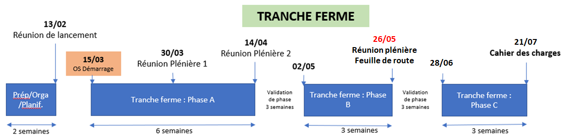

Recours à une AMO pour l’acquisition et le déploiement d’un SIP
Etat des lieux
> Recenser, analyser et prioriser les besoins métiers fonctionnels et techniques
> Prendre en compte les contraintes techniques, financières, humaines et organisationnelles de l’Université
Feuille de route
> Prérequis, calendrier, budget du projet, profil et missions nécessaires à la gestion du SIP
Cahier des charges
> Selon éléments phases A & B et en tenant compte du mode de consultation choisi par l’UA

Slide 13
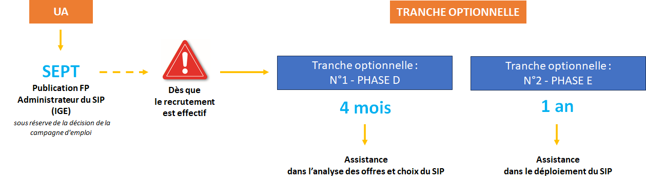
Recours à une AMO pour l’acquisition et le déploiement d’un SIP

Slide 14
Journée e-péda
15/06/2023

Slide 15


Slide 16

Retour sur la 8ème journée pédagogie de l’UA
16/06/23
Organisateurs :
Lab’UA
avec le soutien de la DAV
Nathalie LUSSON

Slide 17

Les participants
Les intervenants
Les ateliers de l’après-midi
Les missions du Lab’UA
Comment travaillons-nous …
Cette Année 22- 23
L’année prochaine ?
Un anniversaire !
Merci à tous

Slide 18

Les participants

Slide 19

Total inscrits matinée | 71
Total inscrits atelier S1 | 61
Total inscrits atelier S2 | 59
Total sur la journée 85 personnes
Univ ANGERS
Les participants
CeLFE | 3
DEG | 1
DEVEC | 1
DI | 1
ESTHUA | 8
IUT | 11
LLSH | 8
PHARMA | 2
POLYTECH | 5
SANTE | 2
SCDA | 2
SCIENCES | 9
UA | 16
UA DEVEC | 1
Hors Univ ANGERS
ESAIP | 1
ESPL | 2
INSPE- Lettres | 1
IFSO | 2
Le Mans université | 1
MFR CFA Saint Michel Mont Mercure | 1
Nantes Université | 1
UCLouvain | 1
UCO - MAPI | 4
Université de Tours | 1
Notes:
Accompagnement des équipes pédagogiques
Le Lab’UA soutient le développement des compétences professionnelles des équipes en pédagogie universitaire.
Il conseille et participe à la conception et à la réalisation de dispositifs pédagogiques.
Pour cela, il propose diverses modalités d’accompagnement ponctuel ou au long cours :
séances de formation,
RDV individuels ou en équipe,
modules d’autoformation, etc.
Produire et médiatiser des ressources pédagogiques
Les savoir-faire pédagogiques et multimédia de l’équipe permettent de réaliser ensemble :
des supports visuels ou animés,
des supports vidéos,
des jeux sérieux,
la dématérialisation de séquences d’enseignement.
Expérimenter de pratiques
Le Lab’UA accompagne les initiatives de transformation et d’innovation pédagogique. Il met à profit sa veille scientifique et technique et s’investit dans différents réseaux professionnels pour éprouver sereinement de nouvelles pratiques avec les enseignant·e·s.
Valoriser des expériences
Le Lab’UA souhaite promouvoir les pratiques pédagogiques efficientes afin qu’elles deviennent des sources d’inspiration pour la communauté enseignante. Dans cet objectif, il organise :
des événements destinés à faire le focus sur une pratique spécifique,
une journée annuelle dédiée aux retours d’expérience des collègues.
Scholarship of Teaching and Learning (SoTL)
le SoTL consiste en une investigation systématique :
visant à mieux comprendre ou améliorer les apprentissages des étudiantes et des étudiants ainsi que les approches et pratiques pédagogiques qui influencent ces apprentissages

Slide 20
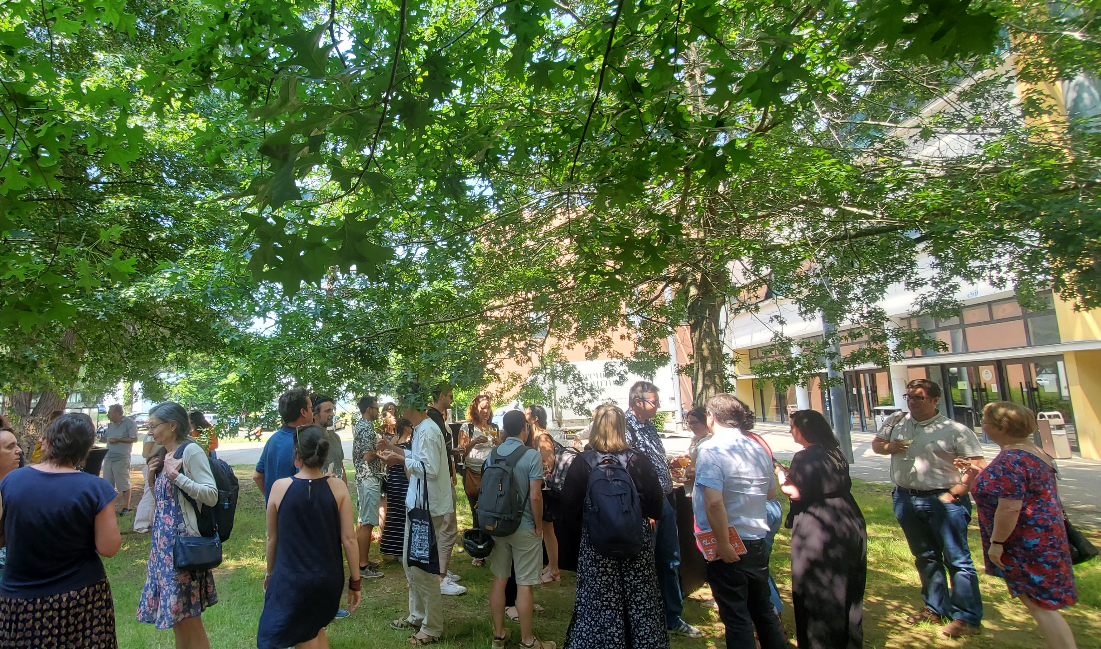
Les métiers
Bibliothécaire | 3
Chargée d'accompagnement | 4
Chargée de mission | 1
Développeur | 1
Doctorante | 3
EEC VP | 1
Enseignant-e | 37
Enseignant-e-chercheur | 21
Enseignante / Ingénieure pédagogique | 1
Etudiant | 1
Gestion administrative | 1
ingénieur projet | 1
Ingénieur-e pédagogique (hors Lab’UA) | 5
Professeur | 1
Responsable pédagogique | 4

Slide 21
Les intervenants

Slide 22
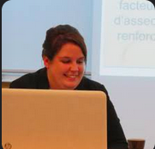
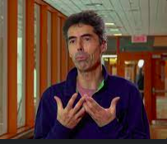

Les intervenants de la matinée
Anne Fablet (Université d’Angers) - “L’évaluation en situation par les pairs”
Jean-Michel Génevaux (Le Mans Université) - “Leur remonter les bretelles ou leur faire passer des évaluations par ceintures ?”
Jean-François Rees (Université Catholique de Louvain) - “Faire de l’évaluation un moment d’apprentissage: l’évaluation par cartes conceptuelles à trous et collaboration entre pairs” –
Notes:
Accompagnement des équipes pédagogiques
Le Lab’UA soutient le développement des compétences professionnelles des équipes en pédagogie universitaire.
Il conseille et participe à la conception et à la réalisation de dispositifs pédagogiques.
Pour cela, il propose diverses modalités d’accompagnement ponctuel ou au long cours :
séances de formation,
RDV individuels ou en équipe,
modules d’autoformation, etc.
Produire et médiatiser des ressources pédagogiques
Les savoir-faire pédagogiques et multimédia de l’équipe permettent de réaliser ensemble :
des supports visuels ou animés,
des supports vidéos,
des jeux sérieux,
la dématérialisation de séquences d’enseignement.
Expérimenter de pratiques
Le Lab’UA accompagne les initiatives de transformation et d’innovation pédagogique. Il met à profit sa veille scientifique et technique et s’investit dans différents réseaux professionnels pour éprouver sereinement de nouvelles pratiques avec les enseignant·e·s.
Valoriser des expériences
Le Lab’UA souhaite promouvoir les pratiques pédagogiques efficientes afin qu’elles deviennent des sources d’inspiration pour la communauté enseignante. Dans cet objectif, il organise :
des événements destinés à faire le focus sur une pratique spécifique,
une journée annuelle dédiée aux retours d’expérience des collègues.
Scholarship of Teaching and Learning (SoTL)
le SoTL consiste en une investigation systématique :
visant à mieux comprendre ou améliorer les apprentissages des étudiantes et des étudiants ainsi que les approches et pratiques pédagogiques qui influencent ces apprentissages

Slide 23
Les ateliers de l’après-midi

Slide 24
Les ateliers de l’après-midi
4 ateliers en parallèle, joués deux fois
Évaluation et inclusion
Résolution de problèmes : A chaque évaluation sa solution
Permaculture et évaluation
Antisèches, ChatGPT… Comment éviter la fraude aux examens ?
Notes:
Accompagnement des équipes pédagogiques
Le Lab’UA soutient le développement des compétences professionnelles des équipes en pédagogie universitaire.
Il conseille et participe à la conception et à la réalisation de dispositifs pédagogiques.
Pour cela, il propose diverses modalités d’accompagnement ponctuel ou au long cours :
séances de formation,
RDV individuels ou en équipe,
modules d’autoformation, etc.
Produire et médiatiser des ressources pédagogiques
Les savoir-faire pédagogiques et multimédia de l’équipe permettent de réaliser ensemble :
des supports visuels ou animés,
des supports vidéos,
des jeux sérieux,
la dématérialisation de séquences d’enseignement.
Expérimenter de pratiques
Le Lab’UA accompagne les initiatives de transformation et d’innovation pédagogique. Il met à profit sa veille scientifique et technique et s’investit dans différents réseaux professionnels pour éprouver sereinement de nouvelles pratiques avec les enseignant·e·s.
Valoriser des expériences
Le Lab’UA souhaite promouvoir les pratiques pédagogiques efficientes afin qu’elles deviennent des sources d’inspiration pour la communauté enseignante. Dans cet objectif, il organise :
des événements destinés à faire le focus sur une pratique spécifique,
une journée annuelle dédiée aux retours d’expérience des collègues.
Scholarship of Teaching and Learning (SoTL)
le SoTL consiste en une investigation systématique :
visant à mieux comprendre ou améliorer les apprentissages des étudiantes et des étudiants ainsi que les approches et pratiques pédagogiques qui influencent ces apprentissages

Slide 25
Les missions du Lab’UA

Slide 26
Nos objectifs 23- 24 :
Développer la communauté d’apprentissage
Développer les analyses de pratiques
Développer les REX
Développer les démarches SoTL auprès des enseignants
(Scholarship of Teaching and Learning )
Nos missions
Accompagnement des équipes pédagogiques
Produire et médiatiser des ressources pédagogiques
Expérimenter de pratiques
Valoriser des expériences
Notes:
Accompagnement des équipes pédagogiques
Le Lab’UA soutient le développement des compétences professionnelles des équipes en pédagogie universitaire.
Il conseille et participe à la conception et à la réalisation de dispositifs pédagogiques.
Pour cela, il propose diverses modalités d’accompagnement ponctuel ou au long cours :
séances de formation,
RDV individuels ou en équipe,
modules d’autoformation, etc.
Produire et médiatiser des ressources pédagogiques
Les savoir-faire pédagogiques et multimédia de l’équipe permettent de réaliser ensemble :
des supports visuels ou animés,
des supports vidéos,
des jeux sérieux,
la dématérialisation de séquences d’enseignement.
Expérimenter de pratiques
Le Lab’UA accompagne les initiatives de transformation et d’innovation pédagogique. Il met à profit sa veille scientifique et technique et s’investit dans différents réseaux professionnels pour éprouver sereinement de nouvelles pratiques avec les enseignant·e·s.
Valoriser des expériences
Le Lab’UA souhaite promouvoir les pratiques pédagogiques efficientes afin qu’elles deviennent des sources d’inspiration pour la communauté enseignante. Dans cet objectif, il organise :
des événements destinés à faire le focus sur une pratique spécifique,
une journée annuelle dédiée aux retours d’expérience des collègues.
Scholarship of Teaching and Learning (SoTL)
le SoTL consiste en une investigation systématique :
visant à mieux comprendre ou améliorer les apprentissages des étudiantes et des étudiants ainsi que les approches et pratiques pédagogiques qui influencent ces apprentissages

Slide 27
Comment travaillons-nous … au Lab’UA

Slide 28

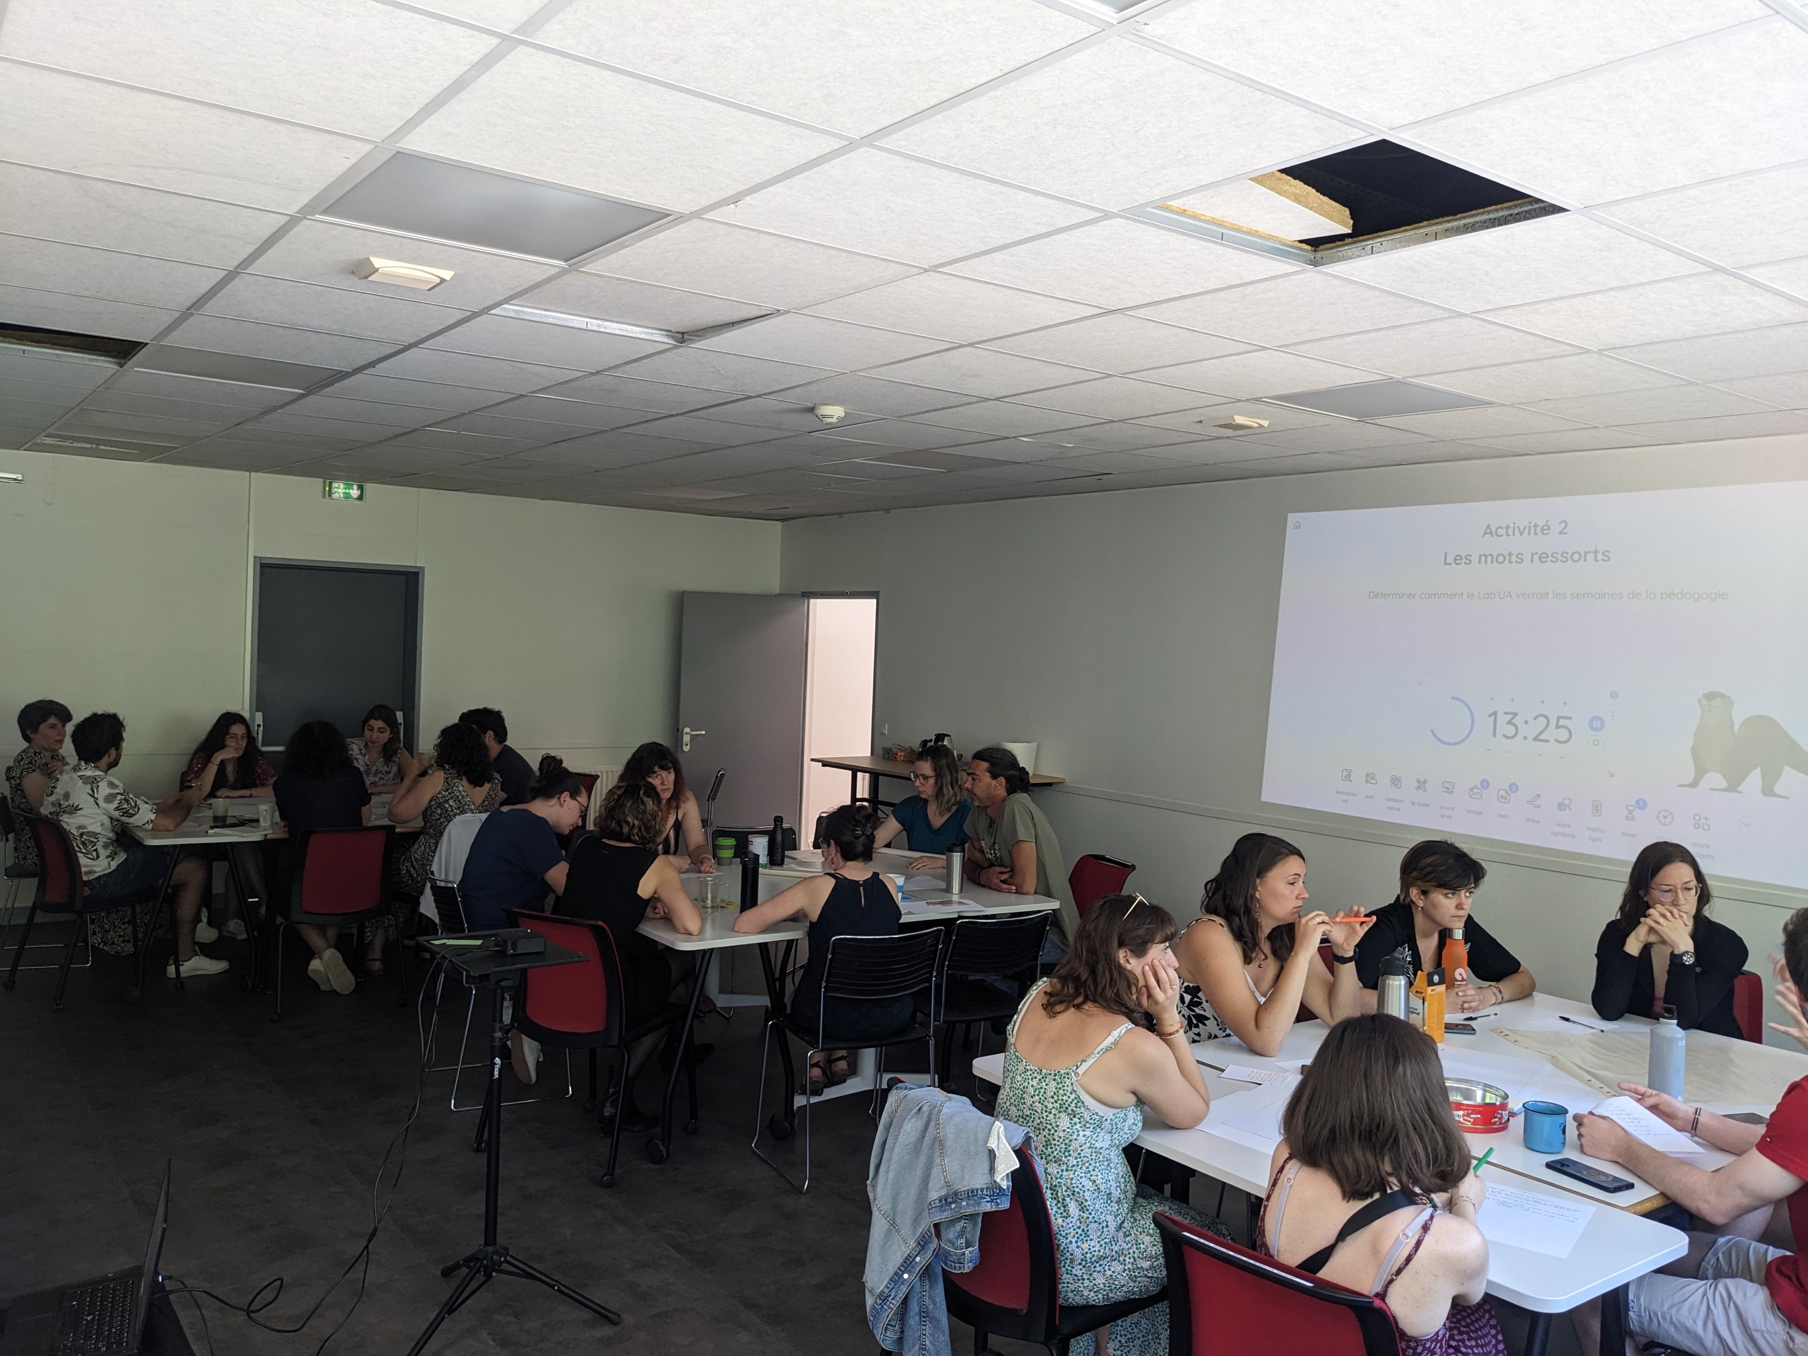
Notre Organisation en mode groupes de travail le jeudi
Les groupes de travail
GT Accessibilité : Julie
GT Comm’ : Thomas
GT Evénements : Marie & Sandra
GT Formation : Lucie L & Aurore
GT Veille : Alexis H
GT Cohésion : Tristan

Slide 29

Notre Organisation en mode groupes de travail le jeudi
Une lettre d’actualité du Lab’UA depuis Avril 23
Participation aux groupes de travail des IP au niveau ALC
Les nouveautés
Un « fil rouge » qui est repris dans les 2 groupes de travail « évènements » et « veille » et qui devient la thématique de la journée pédagogie

Slide 30
Cette année 2022 - 2023

Slide 31

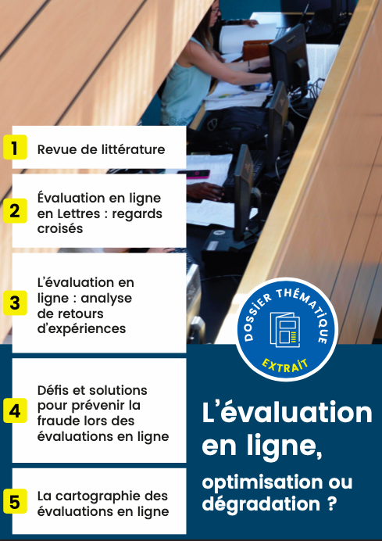
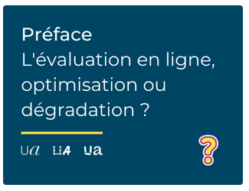
Fil rouge 22 - 23 : L’évaluation en ligne, optimisation ou dégradation ?
Dossier téléchargeable sur le site web du Lab’UA
https://labua.univ-angers.fr/
…Ce dossier thématique, produit par les ingénieur.es pédagogiques du Lab’UA, explore les différentes perspectives de l’évaluation en ligne dans le contexte de l’enseignement supérieur à l’Université d’Angers. …
Notes:
Le dossier adopte une approche méthodologique combinant recherches scientifiques et retours d’expériences des enseignants. Les critères présentés par Gilles et Charlier dans le chapitre “État de l’art” serviront de référence pour analyser les différentes pratiques partagées par les enseignants de l’université d’Angers (LLSH, Sciences et IFSI).
La question de la fraude et de son lien avec l’évaluation sera également abordée plus en profondeur afin de questionner et démystifier les représentations de chacun sur ce sujet.
Le Lab’UA vous proposera également “La cartographie des évaluations en ligne” en fin de dossier. Un support pédagogique destiné aux enseignants et ingénieurs pédagogiques souhaitant construire ou questionner leurs évaluations en ligne.

Slide 32
L’année prochaine ?

Slide 33

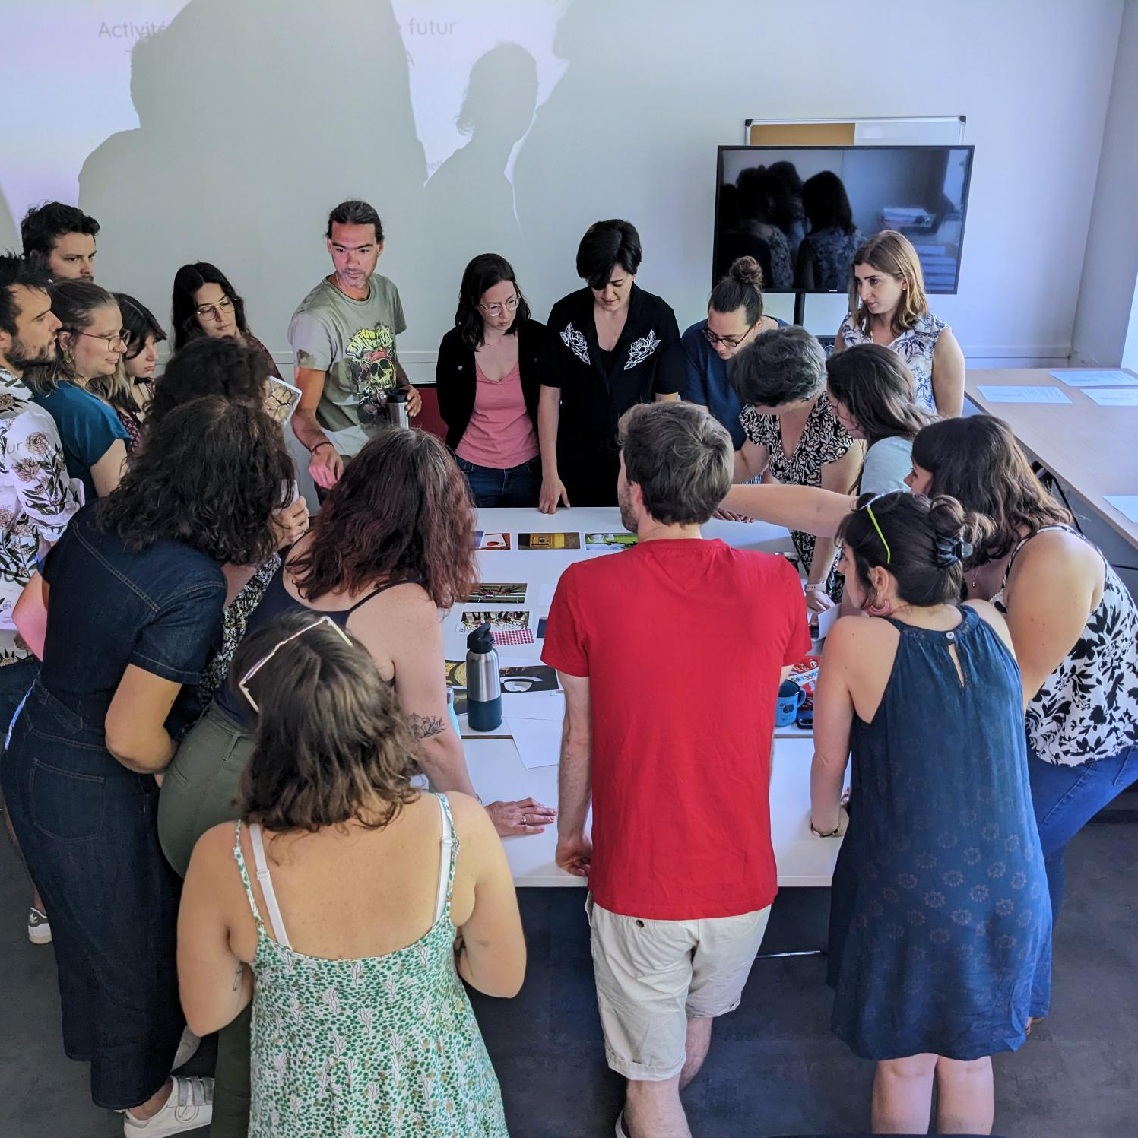
Thématique de l’année 23 – 24 :
Objectifs de développement durable dans la formation
Nouveauté :
Nos évènements et ateliers seront regroupés en semaine de la pédagogie en janvier et juin 2024

Slide 34
Un anniversaire : les 10 ans de la journée pédagogie

Slide 35
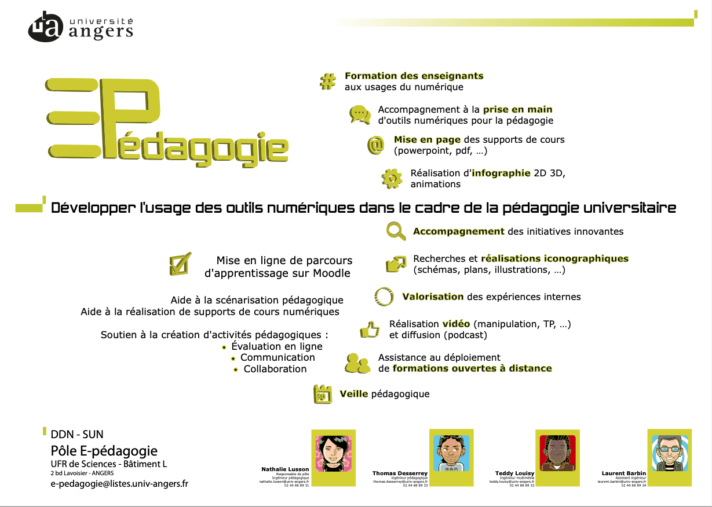

1ère journée pédagogie UA le 16/05/13
Programme :
Présentation des UNT (Unisciel)
Présentation formations hybrides / à distance
Tests de positionnement en L1 Sciences
Boitiers électroniques de vote en amphi
Auto-évaluation en ligne (Moodle)
Droits d’auteur
E-portfolio
Numéril@ng
10 Ans

Slide 36
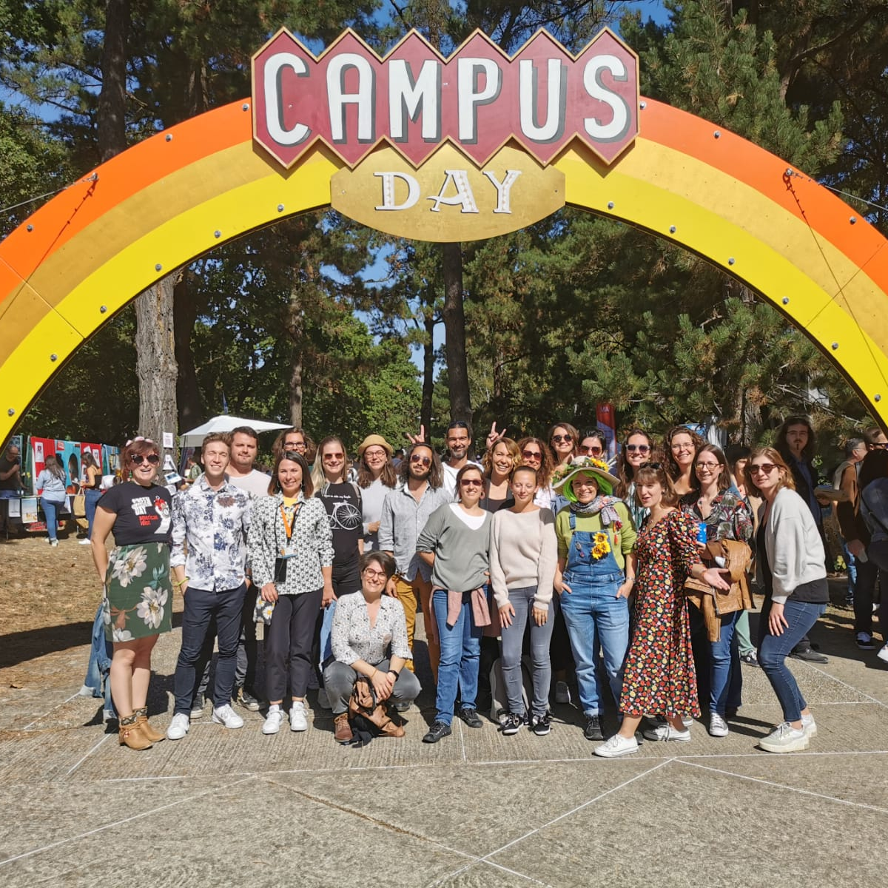
Et un grand merci à Manon Allin pour le travail sur graphisme des supports de cette journée pédagogie
(M1 MLE)
Merci les collègues
Notes:
MLE métier du Livre et de l’édition

Slide 37


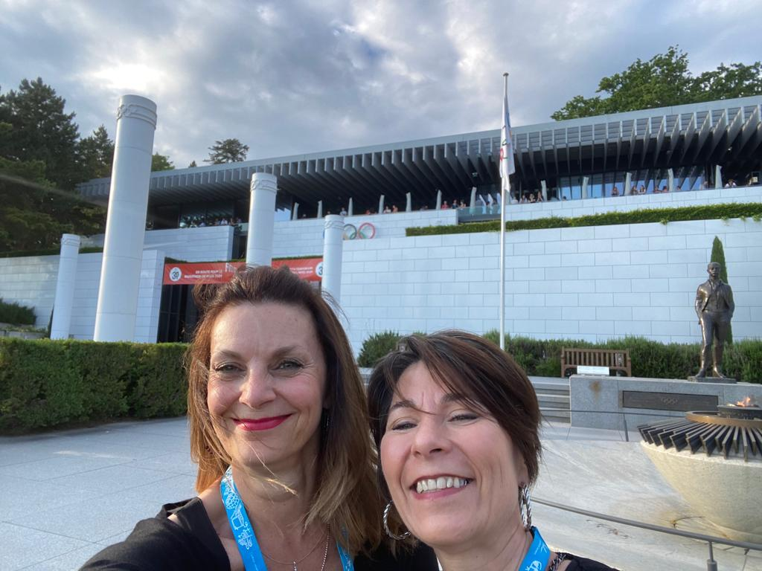
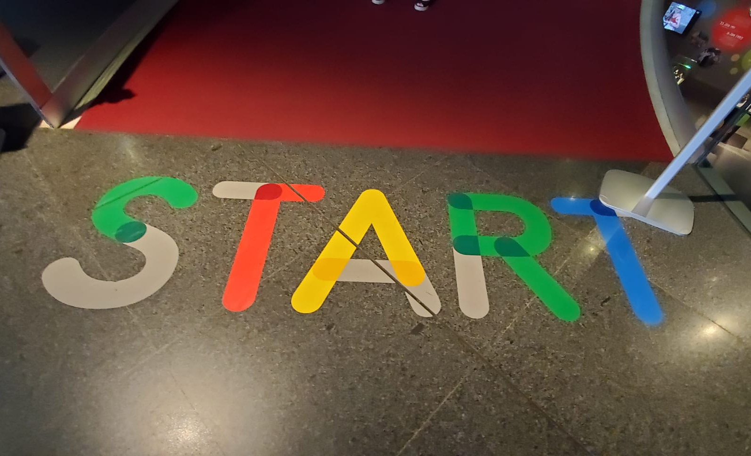
Nathalie
Colloque QPES 2023
Musée Olympique Lausanne
Bonne journée pédagogie à tous !

Slide 38
Je vous remercie de votre attention
contact@labua.fr

Slide 39










Idée – concept - réflexion
Objectif – cible - but
Outils numériques
Évaluation – notation quiz - feedback
Compétences – étapes
Devoirs - évaluation
Contact – message – mail alerte – à retenir

Slide 40
Sécurité du SI
Avancement et déploiement de Cortex EDR

Slide 41
Cortex EDR
Etat des lieux au 16 juin 2023: 755 installations
  Nombre serveurs équipés de Cortex : 120 ( 58 qual , 62 prod)
  Nombre postes de travail équipés de Cortex : 635
    Présidence : 130
    SCD : 32
    Personnels LLSH : 60
    Personnels IUT : 53
    Personnels DEG : 33
    Personnels ESTUA : 29
    Personnels Sciences : 23
    Personnels IRIS : 29
    Personnels Santé : 25
    DDN : 47
    Services communs ( CUFCO, SSU, SSTU…) :27+23+6
    Autres ( IAE,…) : 118

Slide 42
Cortex EDR
Communication/échanges avec la communauté
  Présentation au réseau des assistantes de direction de structure le 06 juin
  Conseil de gestion de la faculté LLSH le 2 mai
  Conseil de la faculté de droit septembre 2023
  Autres facultés ? Faculté de sciences (rôle des EC suite à la motion ? proposition en conseil de gestion ?)
Etude d'impact RGPD : en cours de réalisation, forte mobilisation du DPO/RSSI sur un document de 50 pages - Réunion de consolidation début septembre.

Slide 43
Administrateur local de son poste
Par défaut, un utilisateur n'est pas "administrateur" de son poste
Pour des cas précis, la DDN peut autoriser ce rôle
Signature d'un engagement de l'utilisateur après demande motivée validée
Contreparties :
- Utiliser ce compte quand strictement nécessaire sinon utiliser le compte standard
- Être à jour des patchs de sécurité
- Cortex et GLPI doivent rester toujours actifs
- Faciliter les études de suspicion de compromission
Mise en œuvre par formulaire FUA qui reprend la charte d'engagement disponible en page SSI

Slide 44
Exercice Cyberattaque
Dans le cadre de l’écriture du PCA, un premier exercice « Serious Game Cyberattaque » réalisé au sein de la DDN (20 janvier 2023)
Exercice piloté par Florent Fournier, Wavestone (expert Cyber, a accompagné ALM après leur attaque)
Les membres de la DDN ont joué différents rôles (Président, DGS, VP Num, etc)
Cet exercice permet de s’entraîner et mettre en place des réflexes
Nouvel exercice « Gouvernance » prévu le 07 juillet 2023, avec cette fois les vraies personnes dans leur rôle réel

Slide 45
Situation Partage
Utilisation de l'offre Partage Renater pour notre messagerie collaborative zimbra depuis plusieurs années
La qualité de service, satisfaisante au début, s'est dégradée progressivement :
  Temps de réponse parfois très mauvais
  Interruptions d'accès au service occasionnels momentanés sur certaines boites
  Certaines fonctionnalités antérieures non disponibles ( envoi différé)
  Assistance Partage insatisfaisante
Nombreux clients Partage dans le même cas
Courrier de 7 DSI au Directeur de Renater (Boris DINTRANS) pour demande de rendez-vous ( Univ Strasbourg, Rennes, Rennes 2, UBS, Avignon, Gustave Eiffel, Angers)
Rendez-vous accepté et fixé au 06 juillet à Paris.

Slide 46
SIEN
Service Inter Etablissement Numérique

Slide 47
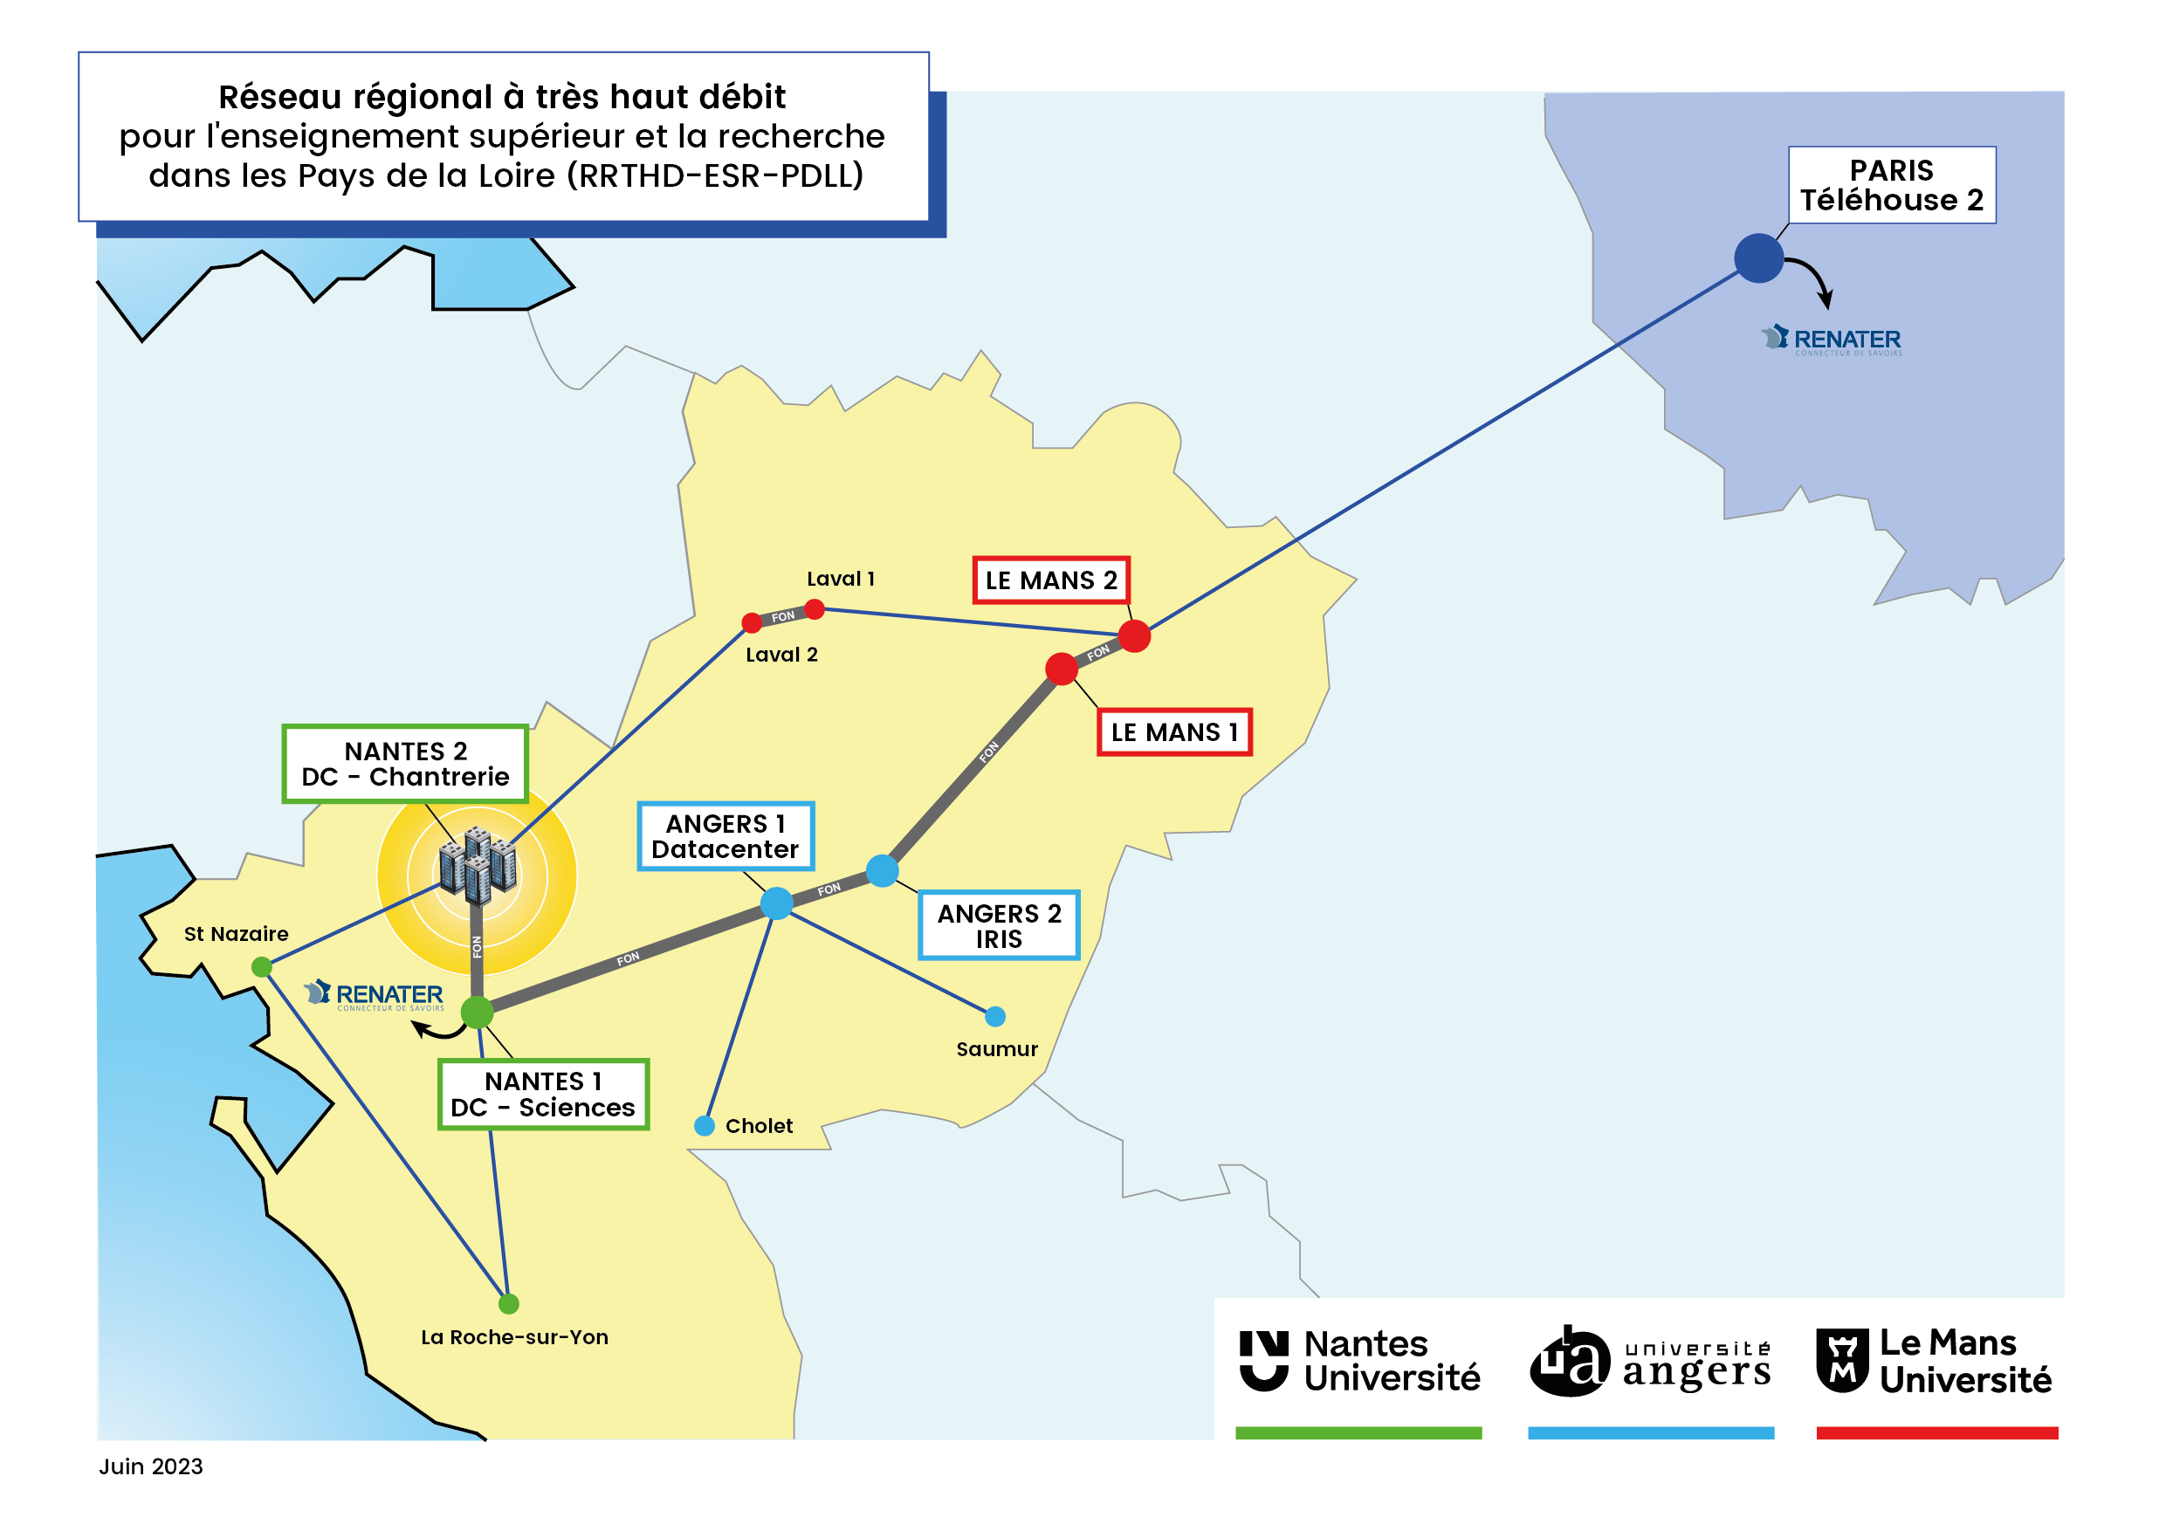
Le réseau de l'Ouest Le Mans Angers Nantes est né

Slide 48
Quelques infos
Conférence France Datacenter : sien-pdl.fr
Projet dépôt d'une marque : Romance ou Romance Loire
Conférence journée nationale Réseau 05 juillet
Projet de prototypage de stockage Recherche régional 15-30 To pour décembre 23, MOM juin 24.
Partenariat en cours avec la santé : CHU Angers, Nantes, ICO.
Dépôt DEX Datacentre Régional CA Nantes 7 juillet 2023

Slide 49
Nouveaux projets : organisation

Slide 50
Nouveaux Projets – Constats
De nombreux projets impliquant DDN & métiers sont lancés sans :
  Chef.fe de projet métier
  Administrateur/trice fonctionnel métier
Cette absence de clarification initiale pose de nombreux problèmes :
  Expression du besoin
  Coordination DDN/Métiers en cours de projet
  Gestion fonctionnelle des applications en production

Slide 51
Nouveaux Projets – Exemple #1
Projet IDLoom (gestion événementielle)
  Pas de chef de projet métier
    Grande difficulté à choisir l’outil et à régler la question de son acquisition (presque 2 ans…)
    Pas de stratégie globale
  Pas d’admin fonctionnel
    outil mal utilisé
      Fond = de nombreuses fonctionnalités sous-utilisées
      Forme = qualité des usages (pages publiques)

Slide 52
Nouveaux Projets – Exemples #2
Projet Émargement des stagiaires FC
  Pas de chef de projet métier
    Multiplicité des interlocuteurs
    Expression des besoins complexes
Projet Suivi des étudiants sous régime spéciaux
  Pas de chef de projet métier
    Expression des besoins très compliquée
    Grande difficulté de la prise de décision sur les solutions proposées par la DDN

Slide 53
Nouveaux Projets – Proposition
AUCUN projet ne sera dorénavant étudié ou démarré sans désignation nominative/ individuelle d’un.e:
  Chef.fe de projet métier
  Administrateur/trice fonctionnel métier

Slide 54
Investissement pédagogique

Slide 55
Subvention Région
La Région arrête ses subventions.
Nous avons fait des courriers et rencontres mais a priori pas de changement sur la décision.
Courrier Région

Slide 56
Renouvellement pédagogique Sciences
Équipement salle info Science/Géologie G001 ( 9 déjà achetés)
    Besoin indispensable
    Compensé par arrêt des salles D003 et C004
    Sur budget renouvellement pédagogique libéré par IUT (12 874 € TTC)
    12 postes +1 => 9220 € TTC

Slide 57
Questions diverses

Slide 58
Séances CPN second semestre
Proposition :
  6 octobre 2023
  15 décembre 2023

Slide 60
univ-angers.fr

